Slide 1
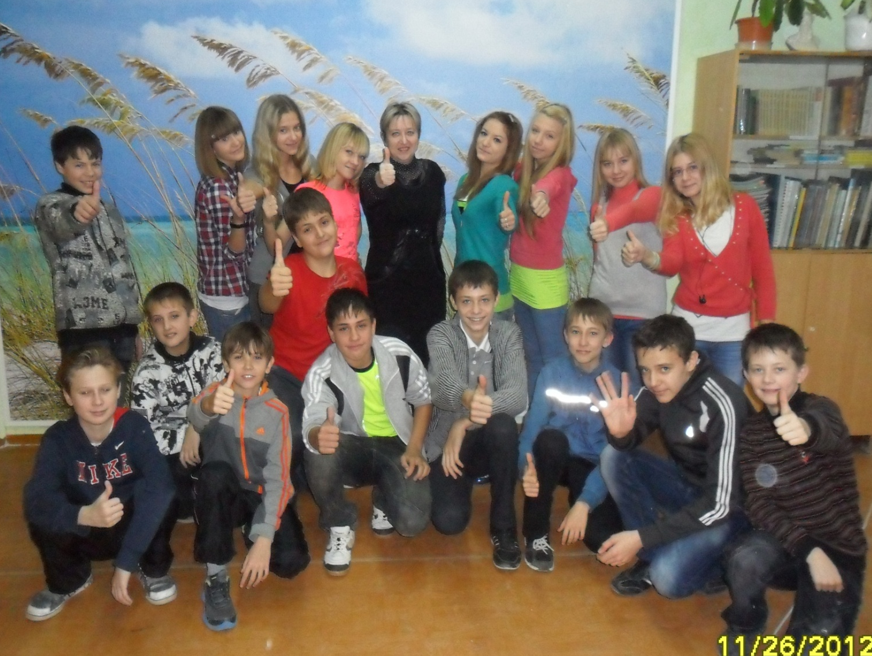
Урок русского языка в 7 «Б» классе

Slide 3
баловать
балую
балуешь
избалуют
избалованный
избалован

Slide 4
На званом ужине ребёнок избалованный дома вёл себя ужасно.
Задание:
-словообразовательный разбор,
- морфемный разбор

Slide 5
Н - НН в причастиях и
отглагольных прилагательных
Целеполагание
(цели и задачи урока)
Вспомнить - узнать - научиться

Slide 6
избалованный
организованный
взволнованный
маринованный
газированный

Slide 7
-НН-, если есть
1) - ова-, - ёва-
Например, маринованный.

Slide 8
мороженый перемороженный
крашеный покрашенный
жареный поджаренный
кипячёный вскипячённый
вязаный связанный

Slide 9
-НН-, если есть
2)
Например,
крашеный, некрашеный
- покрашенный
, кроме не

Slide 10
жареная рыба жаренная с овощами рыба
вязаный шарф вязанный для внука шарф
кошеный луг поутру кошенный луг
мощёный тротуар мощённый импортной
плиткой тротуар

Slide 11
- НН-, если есть
зависимое слово
Например,
печённый в домашней хлебопечке хлеб

Slide 12
лишённый компьютера лишить
купленный в магазине купить
решённая задача решить
брошенная лодка бросить

Slide 13
- НН-, если есть
4) Бесприставочный глагол совершенного вида, от которого образовано причастие
Например,
купленная книга
(от купить – гл. сов.вида)

Slide 14
- НН-, если есть
1) - ова-, - ёва-,
2) , кроме не,
зависимое слово,
4) Бесприставочый глагол совершенного вида, от которого образовано причастие.
- Н -
если нет ничего из этого

Slide 15
1. В каком слове на месте пропуска пишется Н:
2. В каком слове на месте пропуска пишется НН:
нн
дорога, изреза…ая колеями
толчё…ые орехи
взволнова… ые воды
освещё… ая солнцем поляна
мочё…ые яблоки
неписа..ый закон
на затопле ... ом лугу
коше…ая трава
н
н
несов. в.
н
нн
нн
н
нн

Slide 16
Самостоятельная работа с самопроверкой по эталону
С помощью приставок сделайте так, чтобы эти слова писались с - НН-.
точён ый
жарен ый
вязан ый
крашен ый
сушён ый

Slide 17
А теперь в этих же словах пусть появится - НН – с помощью зависимых слов
Точён ый
Жарен ый
Вязан ый
Крашен ый
Сушён ый

Slide 20
Включение нового знания в систему знаний ……………………………….
от сущ.
от глагола
- Н - - НН - - НН -
1….
2….
3….
4….
н

Slide 21
Мы сегодня говорили о …
Я узнал(а), что …
Мне понятно, когда …
Свою работу на уроке я считаю…

Slide 22
СИНКВЕЙН
(пятистрочие, из США)
1 строка - одно сущ. (тема)
2 строка – два прил.или прич.(описание темы)
3 строка – три глаг.(действия, относящиеся к теме)
4 строка – четыре слова (фраза показывает отношение автора к теме)
5 строка – одно сущ.(ассоциация, синоним темы)

Slide 24
Домашнее задание (на выбор)
упр. 118
2. Придумать меню
3. Придумать рассказ
на свободную тему
использовать не менее 10 слов с - н- – -нн-

Slide 26
РЕСУРСЫ
1. http://2berega.spb.ru/user/Liga66/file/2965091/ анимация класс! И солнце
2..http://www.animashka.info/photo/pozhelanija_na_kazhdyj_den/spasibo/spasibo55/31-0-1176 сердечное спасибо солнце
3. http://www.proshkolu.ru/user/516495/file/3016497/ компьютер, спасибо
4. http://rusedu.ru/detail_7084.html шаблон презентации

